Slide 1
제3장 입력 양식과 시맨틱 태그

Slide 2
이번 장의 목표
웹페이지 안에 다른 웹페이지를 넣을 수 있나요?
시맨틱 태그들을 사용할 수 있나요?
사용자로부터 데이터를 받아서 서버로 보낼 수 있나요?
사용자들로부터 날짜와 시간을 입력받을 수 있나요?

Slide 3
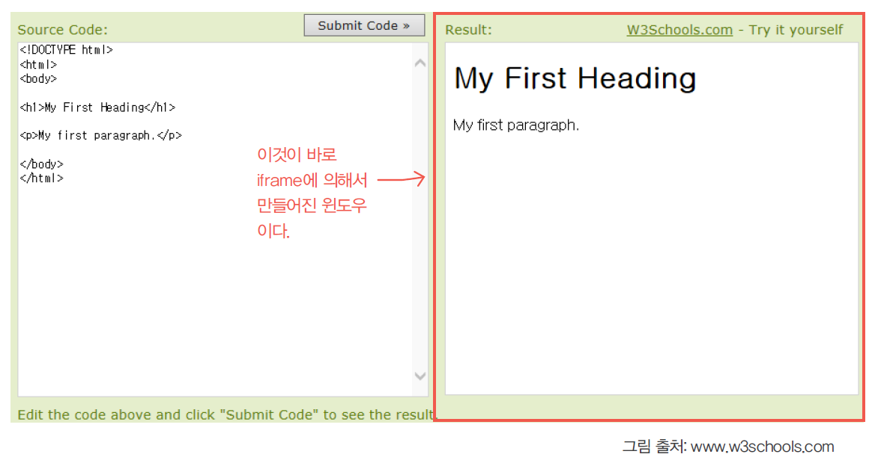
iframe
iframe은 웹 페이지 안에서 프레임을 만들고 여기에 다른 웹 페이지를 표시하고자 할 때 사용한다.
iframe은 “inline frame”의 약자이다.

Slide 4
예제
iframe.html
<!DOCTYPE html>
<html>
<body>
<iframe src="inner.html" width="300" height="120"></iframe>
</body>
</html>
inner.html
<html>
<head>
<title>INNER</title>
</head>
<body>
<h1>이 웹페이지는 iframe 방식으로 표시됩니다.</h1>
</body>
</html>

Slide 5
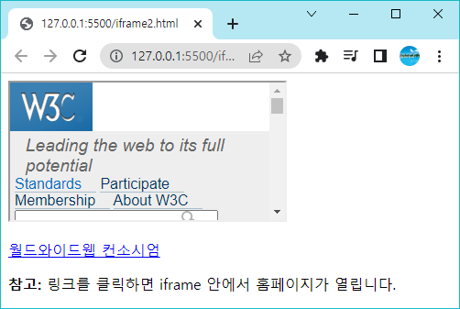
예제: iframe 예제 #1
Iframe2.html
<!DOCTYPE html>
<html>
<body>
<iframe src="" name="iframe1"></iframe>
<p><a href="http://www.w3.org" target="iframe1">월드와이드웹 컨소시엄</a></p>
<p><b>참고:</b> 링크를 클릭하면 iframe 안에서 홈페이지가 열립니다.</p>
</body>
</html>

Slide 6
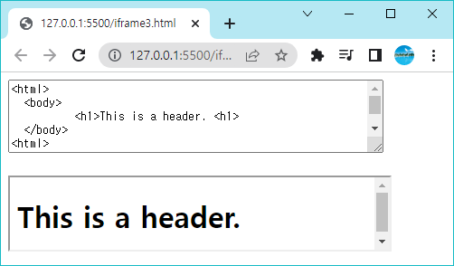
예제: iframe 예제 #2
우리도 왼쪽은 HTML 소스를 보여주고 오른쪽은 HTML 소스의 출력을 보여주는 예제를 작성하여 보자.

Slide 7
예제: iframe 예제 #2
Iframe3.html
<!DOCTYPE html>
<html>
<body>
<textarea rows="5" cols="56">
&lt;html&gt;
&lt;body&gt;
&lt;h1&gt;This is a header. &lt;h1&gt;
&lt;/body&gt;
&lt;html&gt;
</textarea>
<br />
<br />
<iframe src="source.html" width="420" height="80"></iframe>
</body>
</html>

Slide 8

중간점검
<iframe>은 어떤 용도로 사용되는 태그인가?
<iframe>의 traget 속성은 어디에 사용되는가?

Slide 9
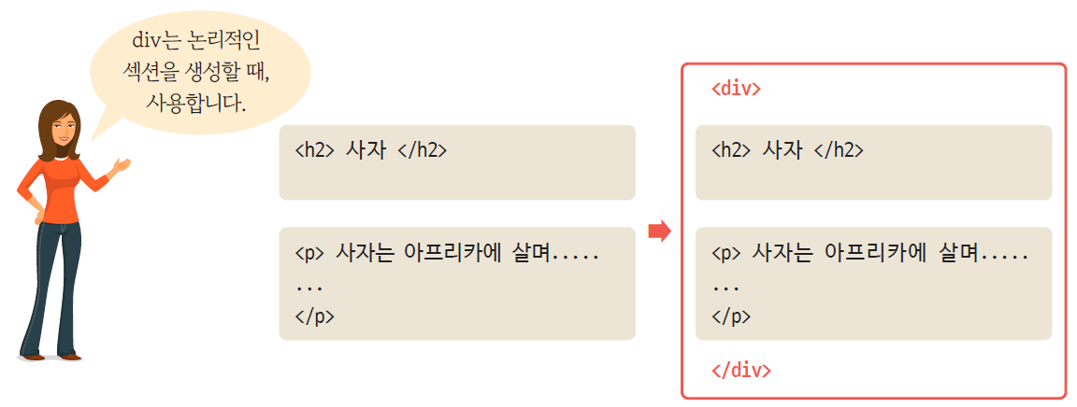
<div> 태그
<div>은 “divide“의 약자로서 페이지를 논리적인 섹션으로 분리하는데 사용되는 태그

Slide 10
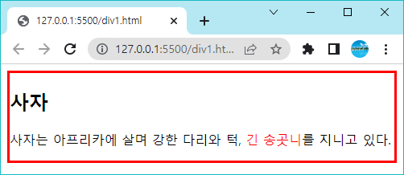
예제
div1.html
<!DOCTYPE html>
<html>
<body>
<div style="border: 3px solid red;">
<h2>사자</h2>
<p>
사자는 아프리카에 살며
강한 다리와 턱,
<span style="color: red;">긴 송곳니</span>를
지니고 있다.
</p>
</div>
</body>
</html>

Slide 11
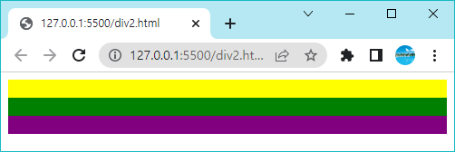
예제: <div> 예제 #2
div2.html
<!DOCTYPE html>
<html>
<body>
<div style="height:20px; background-color:yellow"></div>
<div style="height:20px; background-color:green"></div>
<div style="height:20px; background-color:purple"></div>
</body>
</html>

Slide 12
중간점검
<div>은 어떤 용도로 사용되는 태그인가?
<span>은 어떤 용도로 사용되는 태그인가?

Slide 13
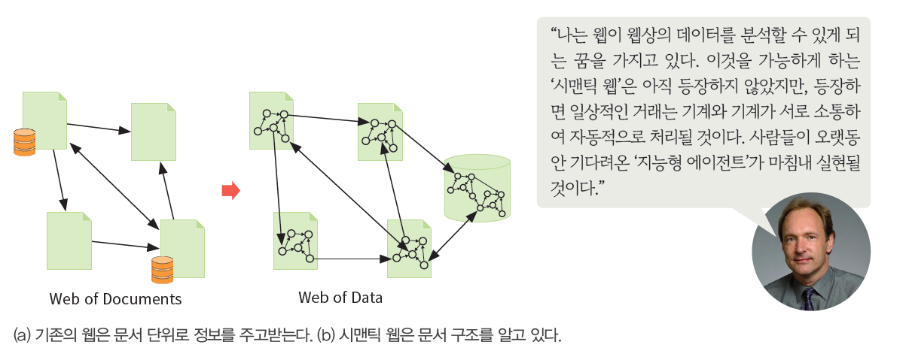
시맨틱 웹
웹 3.0이라고도 하는 시맨틱 웹(semantic web)은 W3C에서 설정한 표준을 통해 웹을 확장한 것이다. 시맨틱 웹의 목표는 인터넷 상의 데이터를 다양한 기계들이 읽고 이해할 수 있도록 만드는 것이다.

Slide 14
시맨틱 요소
우리가 이제까지 살펴본 웹의 태그들은 문서의 구조에 대해서는 별로 정보를 주지 않는다. <p>, <h1>,<img>의 태그들을 생각해보자. 이들 태그들은 문서의 구조에 대한 정보는 주지 않는다.
시맨틱 요소(Semantic elements)들은 브라우저에게 요소의 의미나 목적을 명확하게 알려주는 요소이다. W3C는 많은 수의 웹 페이지를 분석하여 개발자들이 많이 사용하고 있는 아이디와 클래스 이름을 추출한 뒤 이것을 표준 태그로 만들었다.
<header>, <section>, <article>, <summary> 등의 문서의 구조나 의미를 나타내는 태그들이 추가되었다.

Slide 15
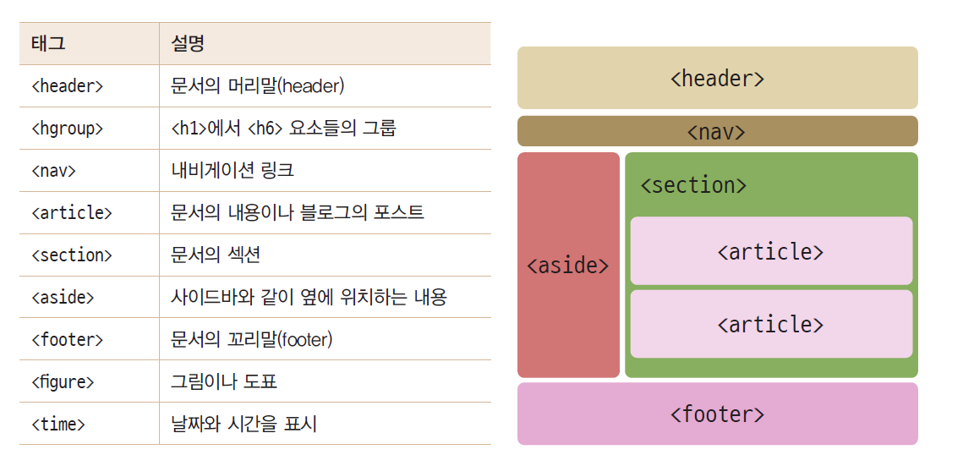
시맨틱 요소

Slide 16
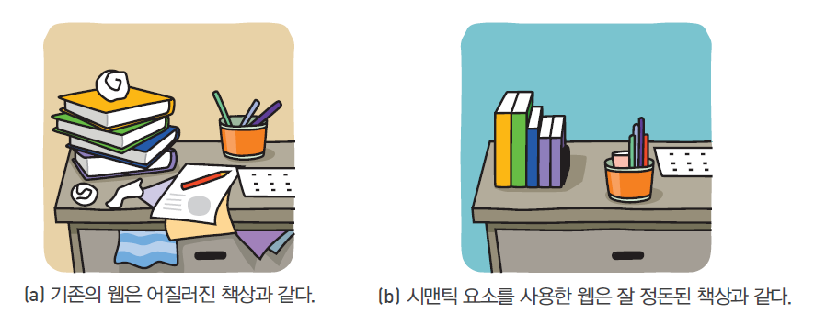
기존의 웹과 시맨틱 웹의 비교

Slide 17
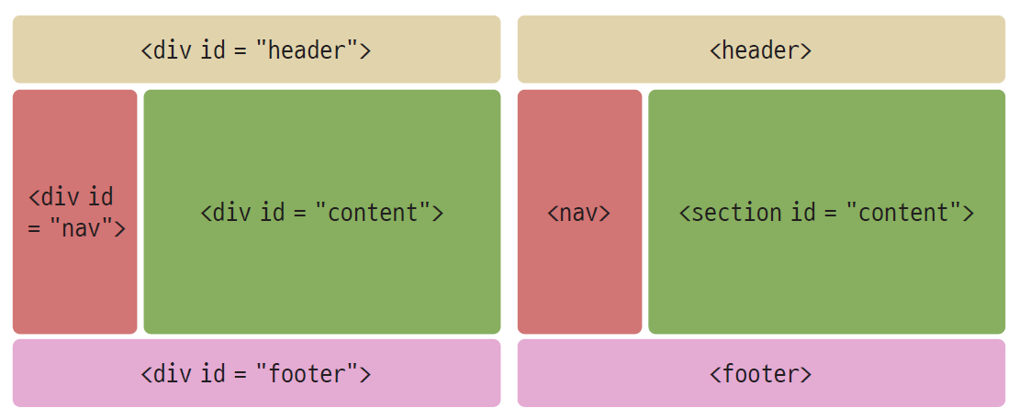
기존의 웹 vs 시맨틱 태그 사용 웹

Slide 18
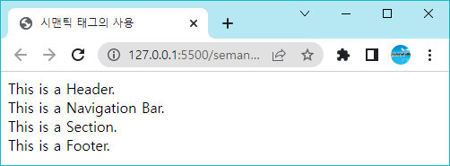
시맨틱 요소 사용의 예
semantic1.html
<!DOCTYPE html>
<html lang="ko">
<head>
<meta charset="UTF-8">
<title>시맨틱 태그의 사용</title>
</head>
<body>
<header>This is a Header.</header>
<nav>This is a Navigation Bar.</nav>
<section>This is a Section.</section>
<footer>This is a Footer.</footer>
</body>
</html>

Slide 19
CSS를 추가하면
semantic2.html
<!DOCTYPE html>
<html lang="ko">
<head>
<meta charset="UTF-8">
<title>시맨틱 태그의 사용</title>
<style>
html, body { height: 100%; }
header { background-color: yellow; }
nav {
float: left; width: 30%; height: 70%;
background: green;
}
section {
float: left; width: 70%; height: 70%;
background-color: olive;
}
footer { background-color: rgb(125, 125, 194); }
</style>
</head>

Slide 20
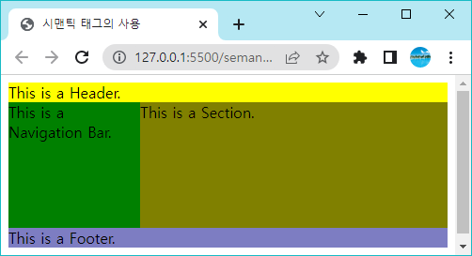
CSS를 추가하면
semantic2.html
<body>
<header>This is a Header.</header>
<nav>This is a Navigation Bar.</nav>
<section>This is a Section.</section>
<footer>This is a Footer.</footer>
</body>
</html>

Slide 21
중간점검
시맨틱 태그는 왜 만들어졌는가?
몇 개의 시맨틱 태그를 설명해보자.

Slide 22
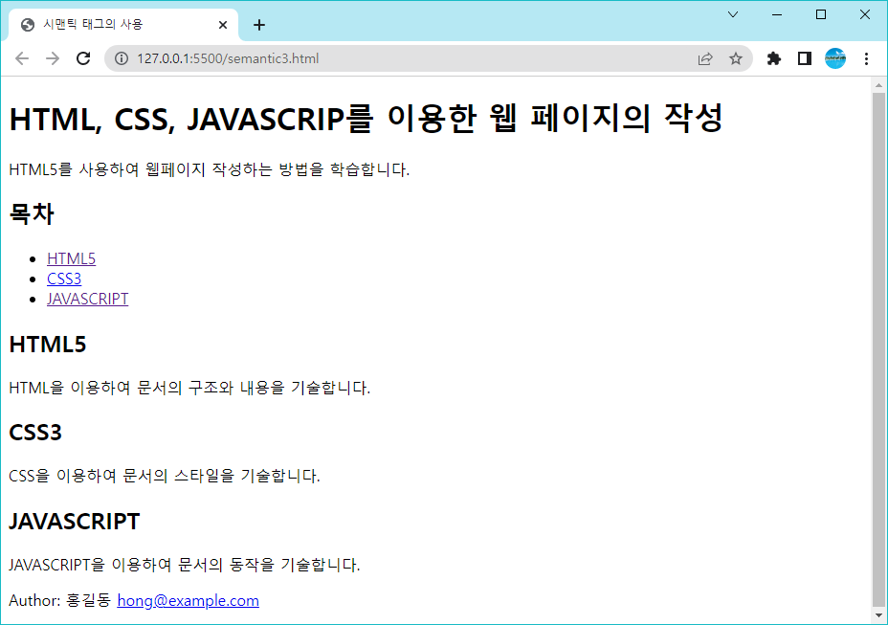
Lab: 구조화된 HTML 문서 작성
우리가 이번 교재에서 배우는 주제인 HTML, CSS, JAVASCRIP를 소개하는 문서를 시맨틱 태그를 사용하여 작성해보자.

Slide 23
Sol.
semantic3.html
<!DOCTYPE html>
<html lang="ko">
<head>
<meta charset="UTF-8">
<title>시맨틱 태그의 사용</title>
</head>
<body>
<header>
<h1>HTML, CSS, JAVASCRIP를 이용한 웹 페이지의 작성</h1>
<p>HTML5를 사용하여 웹페이지 작성하는 방법을 학습합니다.</p>
</header>
<nav>
<h2>목차</h2>
<ul>
<li><a href=#html> HTML5 </a></li>
<li><a href=#css> CSS3 </a></li>
<li><a href=#js> JAVASCRIPT </a></li>
</ul>
</nav>

Slide 24
Sol.
semantic3.html
<section>
<article id="html">
<h2>HTML5</h2>
<p>HTML을 이용하여 문서의 구조와 내용을 기술합니다. </p>
</article>
<article id="css">
<h2>CSS3</h2>
<p>CSS을 이용하여 문서의 스타일을 기술합니다. </p>
</article>
<article id="js">
<h2>JAVASCRIPT</h2>
<p>JAVASCRIPT을 이용하여 문서의 동작을 기술합니다. </p>
</article>
</section>
<footer>
<p>Author: 홍길동 <a href="mailto:hong@example.com">hong@example.com</a></p>
</footer>
</body>
</html>

Slide 25
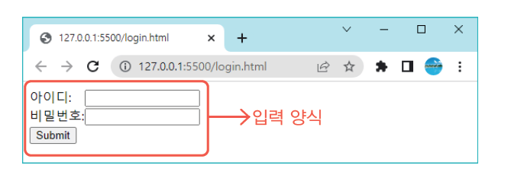
HTML 입력 양식
사용자가 입력한 내용을 서버로 보낼 때, 사용한다.

Slide 26
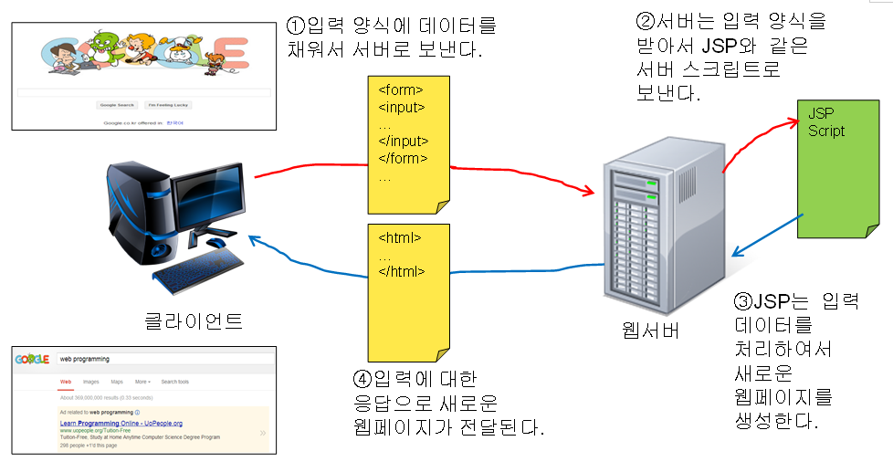
입력 양식의 작동 방식

Slide 27
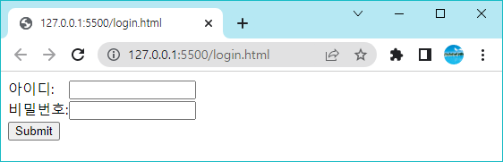
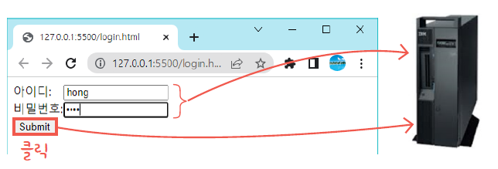
입력 양식의 작동 과정
브라우저가 입력 요소들이 포함된 웹 페이지를 로드한다.
사용자가 데이터를 입력한다.
사용자가 “submit" 버튼을 눌러서 입력양식을 웹서버로 제출한다.

Slide 28
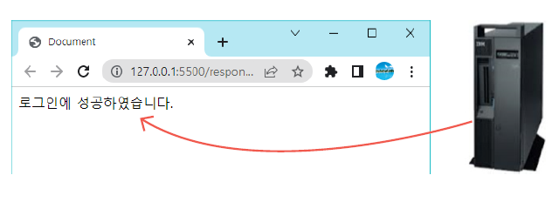
입력 양식의 작동 과정
웹서버는 입력 양식을 받아서 서버 스크립트를 통하여 처리하고 응답 페이지를 생성하여 사용자에게 보낸다.

Slide 29
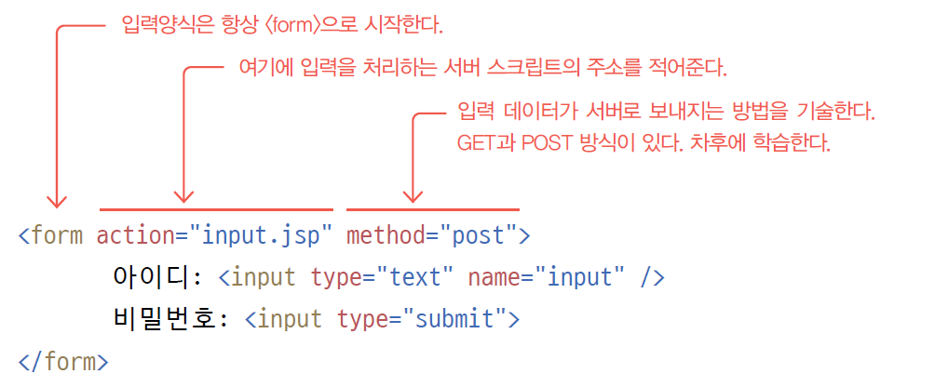
<form> 요소

Slide 30
로그인 페이지
login.html
<!DOCTYPE html>
<html>
<head> <meta charset="UTF-8"> </head>
<body>
<form method="get" action="">
아이디: &nbsp; <input type="text" size= "15" value=""><br>
비밀번호:<input type="password" size= "15" value=""><br>
<input type="submit" value="Submit">
</form>
</body>
</html>

Slide 31
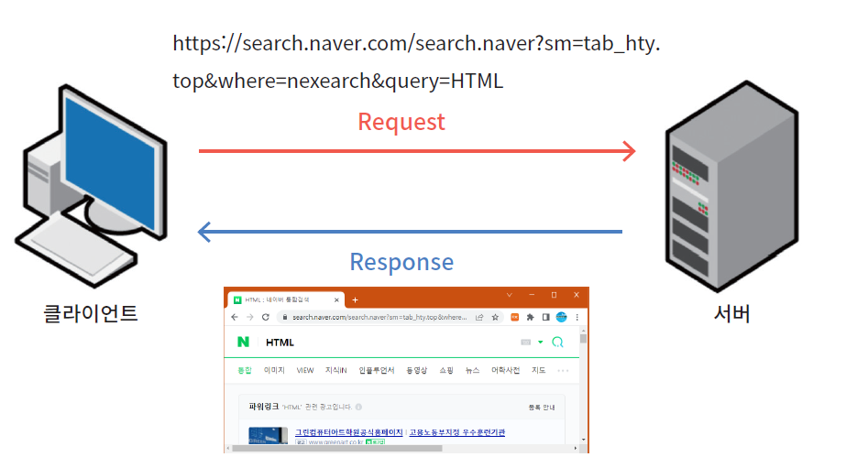
GET 방식과 POST 방식
GET 방식
GET 방식은 URL 주소 뒤에 파라미터를 붙여서 데이터를 전달하는 방식이다.

Slide 32
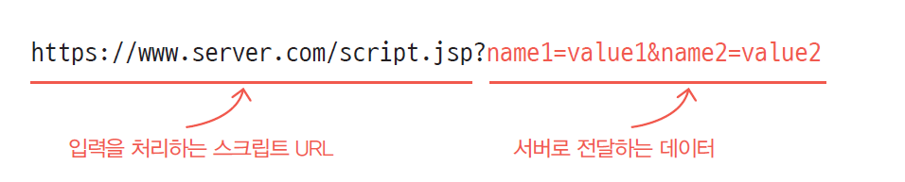
GET 방식
위의 주소를 자세히 보면 “?” 기호 앞이 바로 URL 주소이고 “?” 기호 뒤에 오는 것이 바로 파라미터가 된다.
GET 방식은 간단한 방법으로 장점도 많으나 단점도 상당하다. 먼저 GET 방식으로 보낼 수 있는 글자 수는 최대 2048글자로 제한되어 있다. 또 당연히 비밀이 보장되지 않는다. 주소만 보면 누구나 오고 가는 데이터를 알 수 있다.

Slide 33
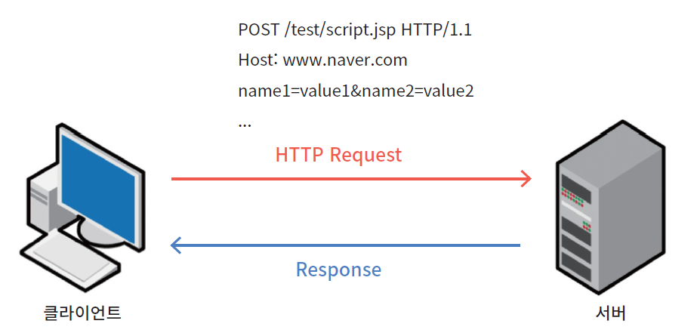
POST 방식
POST 방식
POST 방식은 사용자가 입력한 데이터를 URL 주소에 붙이지 않고 HTTP Request 헤더에 포함시켜서 전송하는 방식
길이 제한이 없으며, 보안이 유지된다.

Slide 34
중간점검
GET 방식과 POST 방식의 차이점을 설명해보자.
입력 양식의 작동 순서를 설명해보자.

Slide 35
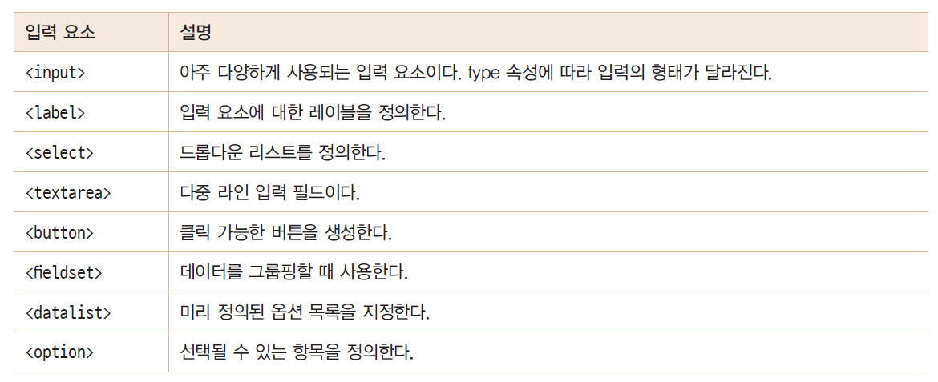
입력 요소
입력 요소들이 반드시 서버에서만 사용되는 것은 아니다. 클라이언트 컴퓨터에서만 사용될 수도 있다. 즉 HTML 문서에 포함된 자바 스크립트가 입력을 받아서 어떤 작업을 할 때도 사용한다.

Slide 36
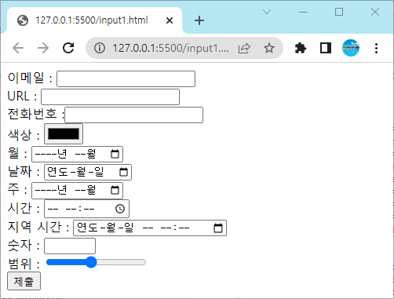
입력 태그
body.html
<!DOCTYPE html>
<html>
<body>
<form action="input.jsp" method="post">
이메일 : <input type="email" name="email" /><br />
URL : <input type="url" name="url" /><br />
전화번호 :<input type="tel" name="tel" /><br />
색상 : <input type="color" name="color" /><br />
월 : <input type="month" name="month" /><br />
날짜 : <input type="date" name="date" /><br />
주 : <input type="month" name="week" /><br />
시간 : <input type="time" name="time" /><br />
지역 시간 : <input type="datetime-local" name="localdatetime" /><br />
숫자 : <input type="number" name="number" min="1" max="10" step="2"/><br />
범위 : <input type="range" name="range" min="1" max="10" step="2" /><br />
<input type="submit" value="제출" />
</form>
</body>
</html>

Slide 37
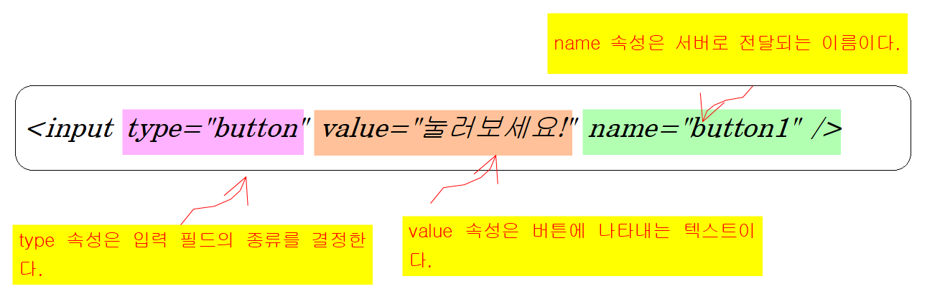
<input> 형식

Slide 38
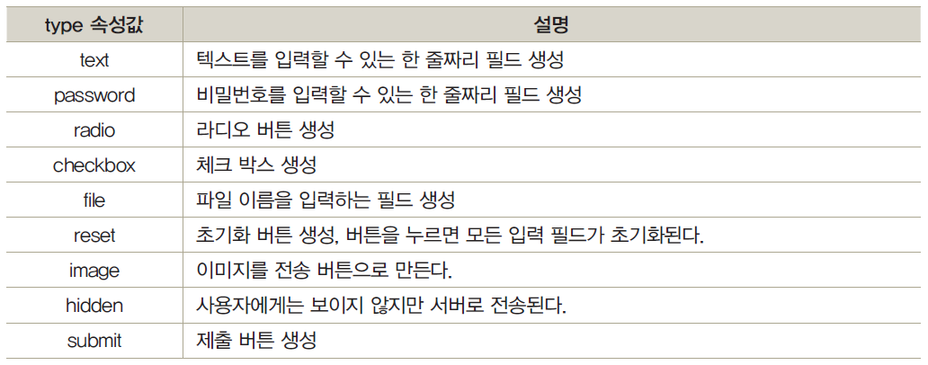
type 속성값

Slide 39
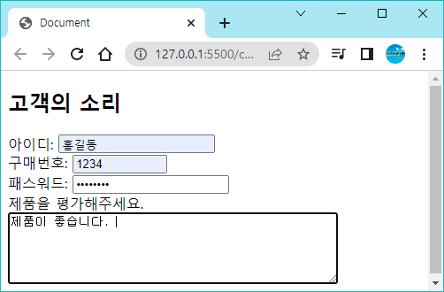
텍스트 입력하기
textf.html
… <body>
<h2>고객의 소리</h2>
아이디: <input type="text" name="name"><br>
구매번호: <input type="text" name="number" size=10><br>
패스워드: <input type="password" name="pass">
<form name="input" action="getfeedback.jsp" method="get">
제품을 평가해주세요.<br />
<textarea name="feedback" rows="5" cols="50"></textarea>
</form>
</body>
</html>

Slide 40
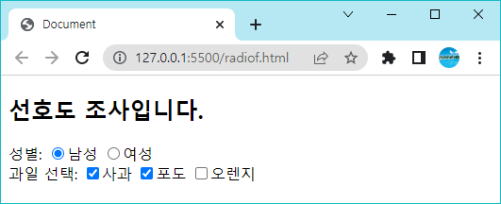
라디오 버튼와 체크 박스
radiof.html
… <body>
<h2>선호도 조사입니다. </h2>
<form>
성별:
<input type="radio" name="gender" value="male">남성
<input type="radio" name="gender" value="female">여성 <br>
과일 선택:
<input type="checkbox" name="fruits" value="apple" checked>사과
<input type="checkbox" name="fruits" value="grape">포도
<input type="checkbox" name="fruits" value="orange">오렌지
</form>
</body>
</html>

Slide 41
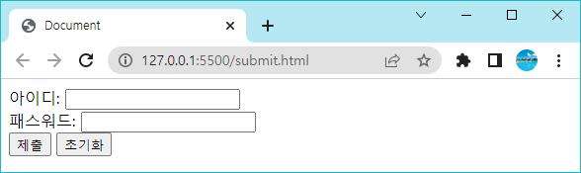
제출 버튼과 초기화 버튼
submit.html
<body>
<form name="input" action="login.jsp" method="get">
아이디: <input type="text" name="user"> <br />
패스워드: <input type="password" name="pass"> <br />
<input type="submit" value="제출">
<input type="reset" value="초기화">
</form>
</body>
</html>

Slide 42
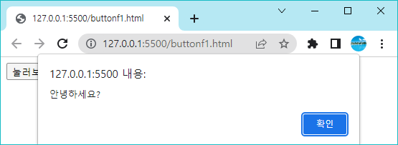
<input> 버튼
buttonf1.html
<input type="button" value="눌러보세요" onclick="alert('안녕하세요?')">

Slide 43
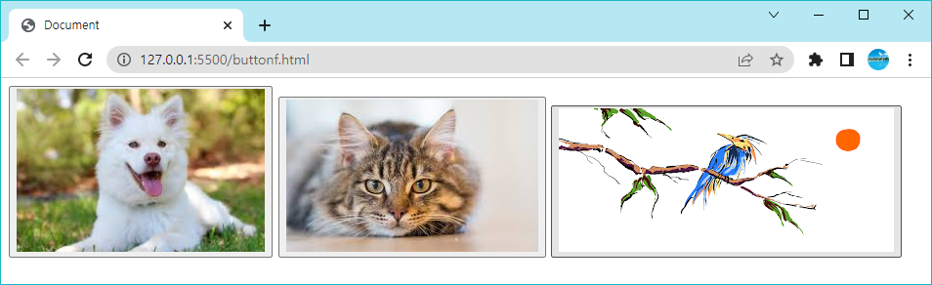
<button> 버튼
buttonf.html
<!DOCTYPE html>
<html lang="ko">
<head>
<meta charset="UTF-8">
<title>Document</title>
</head>
<body>
<button type="button"><img src="dog.png"></button>
<button type="button"><img src="cat.png"></button>
<button type="button"><img src="bird.png"></button>
</body>
</html>

Slide 44
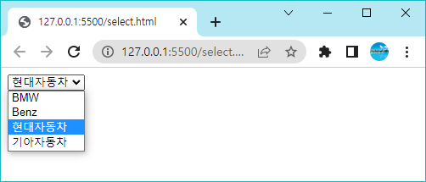
<select> 요소
<select> 요소는 메뉴를 표시하고 사용자로 하여금 하나를 선택하게 한다.
select.html
<form action="">
<select name="cars">
<option value="bmw">BMW</option>
<option value="benz">Benz</option>
<option value="hyundai" selected>현대자동차</option>
<option value="kia">기아자동차</option>
</select>
</form>

Slide 45
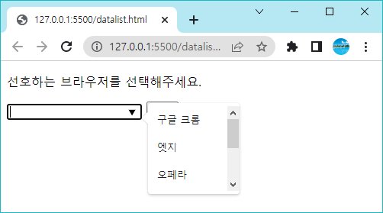
<datalist> 요소
<datalist> 요소도 <select>와 마찬가지로 선택 항목들을 지정할 수 있다.
select.html
<body>
<p>선호하는 브라우저를 선택해주세요.</p>
<form action="process.jsp">
<input list="browsers" name="browser">
<datalist id="browsers">
<option value="구글 크롬">
<option value="엣지">
<option value="오페라">
<option value="사파리">
<option value="파이어폭스">
</datalist>
<input type="submit">
</form>
</body>

Slide 46
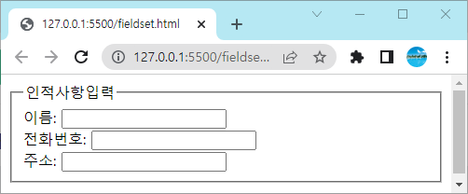
<fieldset> 요소
<fieldset> 요소 안에는 다양한 입력 요소들을 넣을 수 있으며 그룹의 경계에 선을 그려준다.
fieldset.html
<form>
<fieldset>
<legend>인적사항입력</legend>
이름: <input type="text"><br>
전화번호: <input type="text"><br>
주소: <input type="text">
</fieldset>
</form>

Slide 47
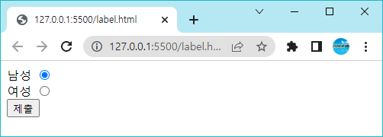
<label> 요소
<label> 태그는 <input> 요소를 위한 레이블(label)을 정의한다.
label.html
<form action="proc_form.jsp">
<label for="male">남성</label>
<input type="radio" name="gender" id="male" value="male"><br>
<label for="female">여성</label>
<input type="radio" name="gender" id="female" value="female"><br>
<input type="submit" value="제출">
</form>

Slide 48
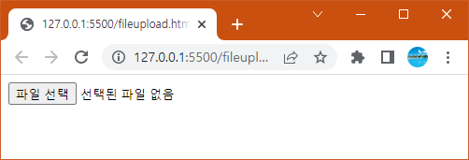
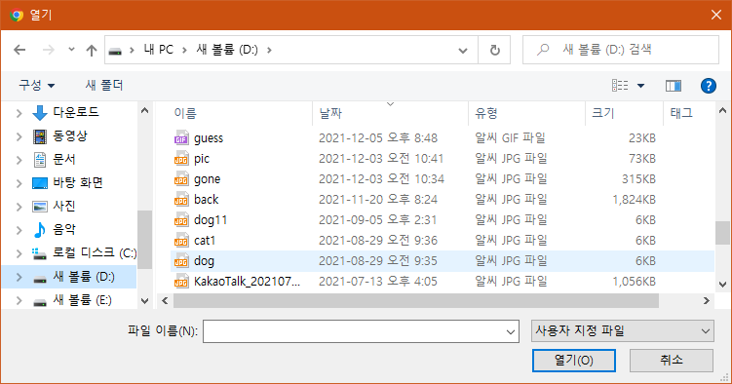
파일업로드
사용자가 파일을 선택하여서 서버로 업로드해야하는 경우도 상당히 많다.
label.html
<form enctype="multipart/form-data">
<input type="file" accept="image/jpg,image/gif">
</form>

Slide 49
중간점검
사용자로부터 텍스트를 입력받을 때 사용하는 입력 양식은?
3개 중에서 하나만 선택하고 싶을 때 사용하는 입력 양식은?

Slide 50
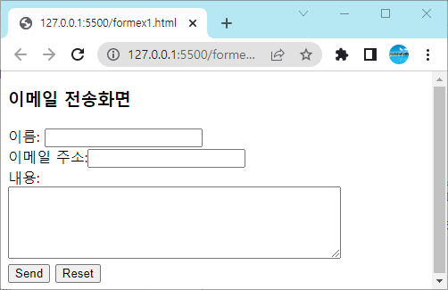
Lab: 이메일 작성화면
다음과 같이 이메일을 작성하여 보낼 수 있는 화면을 작성하여 보자.

Slide 51
Sol:
formex1.html
<!DOCTYPE html>
<html>
<body>
<h3>이메일 전송화면</h3>
<form action="MAILTO:hong1234@gmail.com" method="post" enctype="text/plain">
이름:
<input type="text" name="name" value=""><br>
이메일 주소:<input type="email" name="mail" value=""><br>
내용:<br>
<textarea name="comment" rows="5" cols="50"></textarea><br>
<input type="submit" value="Send" />
<input type="reset" value="Reset" />
</form>
</body>
</html>

Slide 52
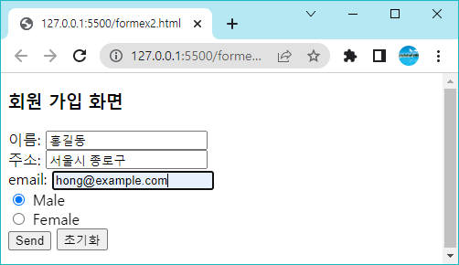
Lab: 회원 정보 입력 화면 만들기
여러 가지 입력 요소들을 사용하여 회원 정보를 입력받는 페이지를 작성하여 보자.

Slide 53
Sol:
formex2.html
<!DOCTYPE html>
<html>
<body>
<h3>회원 가입 화면</h3>
<form action="adduser.jsp" method="post">
<p>
이름: <input type="text" name="name"><br>
주소: <input type="text" name="address"><br>
email: <input type="email" name="email" required ><br>
<input type="radio" name="gender" value="Male">
Male<br>
<input type="radio" name="gender" value="Female">
Female<br>
<input type="submit" value="Send">
<input type="reset">
</p>
</form>
</body>
</html>

Slide 54
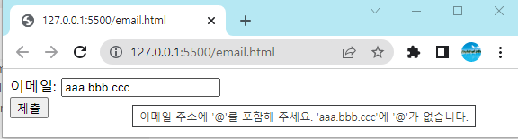
HTML5 입력 요소
HTML5 입력 타입은 개발자의 수고를 많이 덜어준다. 입력 타입은 자체적으로 입력을 어느 정도 검증한다.

Slide 55
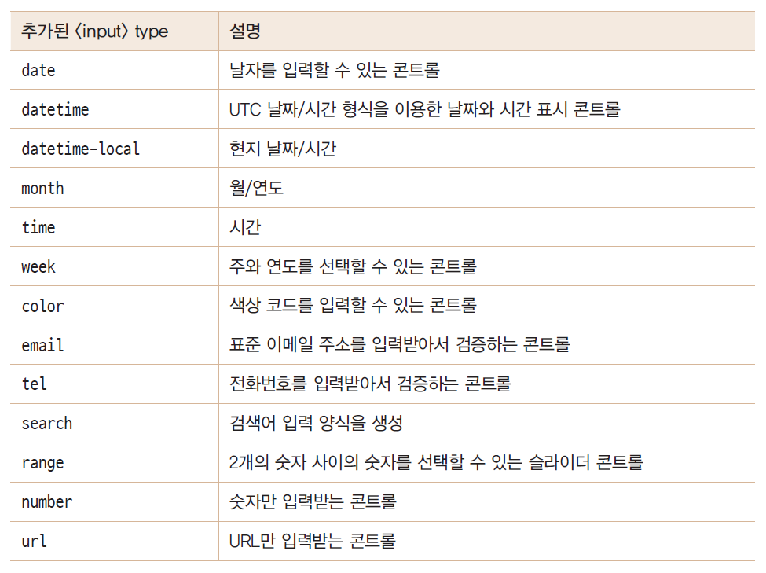
HTML5 입력 요소

Slide 56
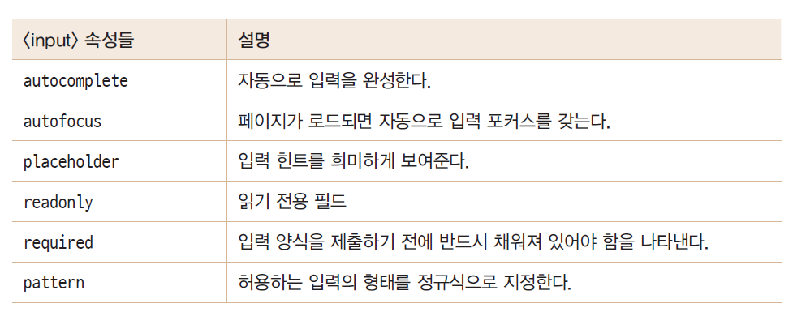
HTML5 추가 속성들

Slide 57
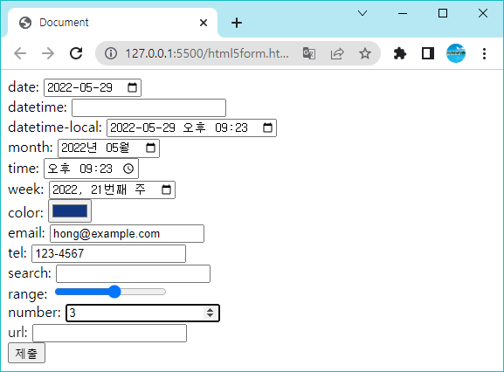
예제
html5form.html
<body>
<form>
date: <input type="date" /> <br />
datetime: <input type="datetime" /> <br />
datetime-local: <input type="datetime-local" />
<br />
month: <input type="month" /> <br />
time: <input type="time" /> <br />
week: <input type="week" /> <br />
color: <input type="color" /> <br />
email: <input type="email" /> <br />
tel: <input type="tel" /> <br />
search: <input type="search" /> <br />
range: <input type="range" /> <br />
number: <input type="number" /> <br />
url: <input type="url" /> <br />
<input type="submit" />
</form>
</body>
</html>

Slide 58
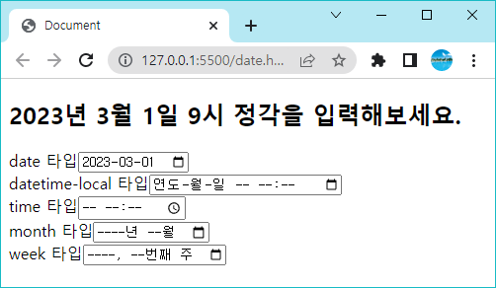
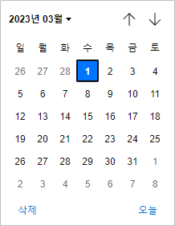
시간 입력 요소
date.html
<body>
<h2>2023년 3월 1일 9시 정각을 입력해보세요.</h2>
<form>
date 타입<input type="date" value="2023-03-01"><br>
datetime-local 타입<input type="datetime-local"><br>
time 타입<input type="time"><br>
month 타입<input type="month"><br>
week 타입<input type="week">
</form>
</body>
</html>

Slide 59
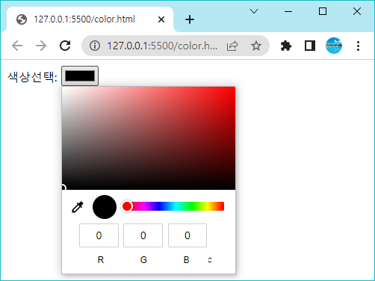
색상 요소
color.html
색상선택: <input type="color" name="color"/>

Slide 60
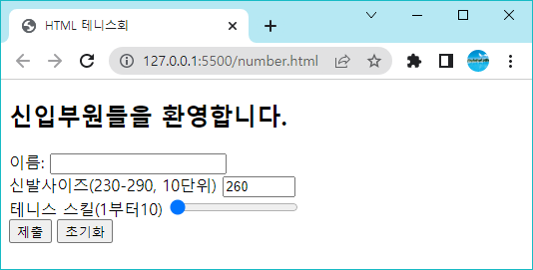
숫자 입력
<input> 요소의 type을 “number"로 지정하면 정수를 입력받을 수 있다. max, min, step속성을 이용하여서 최대값, 최소값, 단계값도 지정할 수 있다.
number.html
<body>
<h2>신입부원들을 환영합니다. </h2>
이름: <input type="text"><br>
신발사이즈(230-290, 10단위) <input type="number" min="230" max="290" step="10" value="260" name="shoesize"> <br>
테니스 스킬(1부터10) <input type="range" min="1" max="10" value="1"><br>
<input type="submit">
<input type="reset">
</body>
</html>

Slide 61
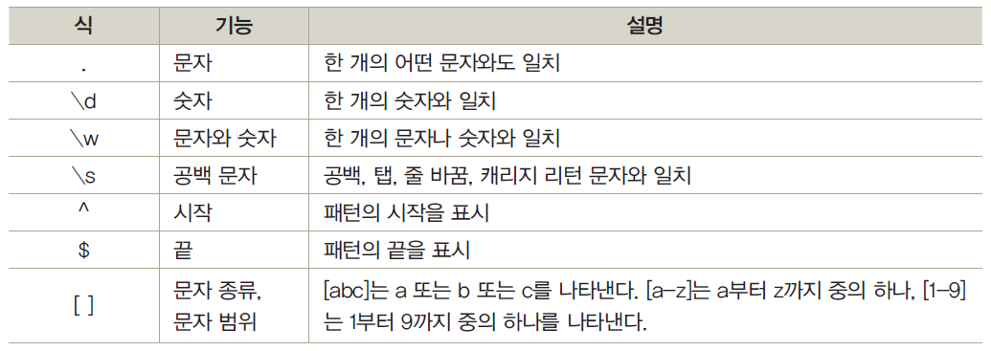
정규식
특정한 규칙을 가지고 있는 문자열들을 표현
정규 표현식은 /과 / 내부에 위치

Slide 62
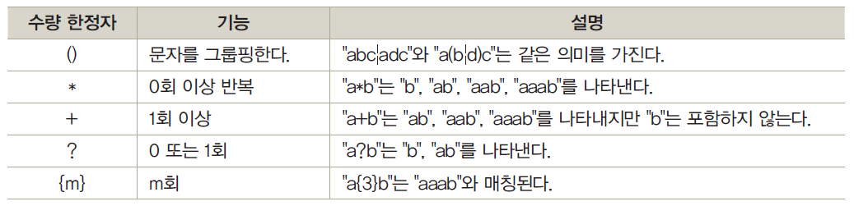
수량한정자
이메일을 검사하는 정규식
/^[a-zA-Z0-9.!#$%&’*+/=?^_`{|}~-]+@[a-zA-Z0-9-]+(?:\.[a-zA-Z0-9-]+)*$/

Slide 63
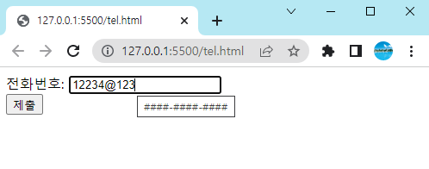
전화 번호 검증
tel.html
<form>
전화번호:
<input type="tel" name="tel" required
pattern="[0-9]{3}-[0-9]{4}-[0-9]{4}"
title="####-####-####"><br>
<input type="submit" />
</form>

Slide 64

Mini Project: 쇼핑몰 웹사이트 제작하기 #2
이 단계에서는 스타일을 고려하지 않고 HTML만을 사용하여 웹페이지의 콘텐츠 만을 작성한다.

Slide 65

Mini Project: 쇼핑몰 웹사이트 제작하기 #2
이 단계에서는 스타일을 고려하지 않고 HTML만을 사용하여 웹페이지의 콘텐츠 만을 작성한다.

Slide 66

헤더

Slide 67

내비게이션 메뉴

Slide 68

왼쪽 수직 메뉴

Slide 69

섹션

Slide 70

이번 장에서 배운 것
웹페이지 안에 다른 웹페이지를 넣을 수 있나요?
하나의 웹페이지 안에 다른 웹페이지를 넣으려면 <iframe> 태그를 사용한다. target 속성을 이용하여 포함시키고자 하는 웹페이지의 주소를 표기할 수 있다.
시맨틱 태그들을 사용할 수 있나요?
시맨틱 태그란 <header>, <section>, <article>, <main> 처럼 문서의 구조를 나타내는 태그이다. 시맨틱 태그를 사용하면 웹브라우저나 검색엔진 등이 더 많은 정보를 얻을 수 있다.
사용자로부터 데이터를 받아서 서버로 보낼 수 있나요?
입력 요소(form)을 사용하면 사용자에게서 데이터를 받아서 서버로 보낼 수 있다. 또 사용자로부터 데이터를 받아서 로컬 컴퓨터의 자바스크립트가 사용할 수도 있다.
사용자들로부터 날짜와 시간을 입력받을 수 있나요?
날짜와 시간을 입력받는 것은 상당히 자주 등장하는 작업이다. HTML5에서는 <input type"datetime">과 같은 특수 태그를 이용하여 아주 쉽게 사용자로부터 정확한 날짜와 시간을 입력받을 수 있다.

Slide 71
Q & A

